Slide 1
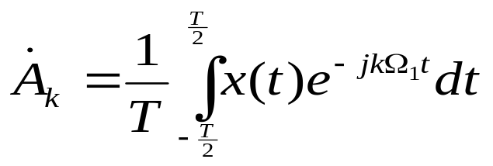












§3-3 非周期信号的频谱---傅里叶变换
一、非周期信号频谱的定义---傅里叶变换
由第一节我们知道，周期信号的频谱由其傅里叶系数表示。其傅里叶系数
据此，可以作出信号的频谱图。一周期性矩形波及其频谱图如下：

Slide 2
上例中，若周期T增大，
对应的频谱图中谱线变密（Ω₁=2π/T变小），谱线的长度变小。设想当T→∞，各谱线间的间隔Ω₁→d Ω，频谱的自变量kΩ₁由离散变量变成连续变量：Ω，谱线的长度均趋于无穷小，但各谱线的相对大小关系是不变的，即此时谱线的长度与1/T是同阶无穷小。

Slide 3
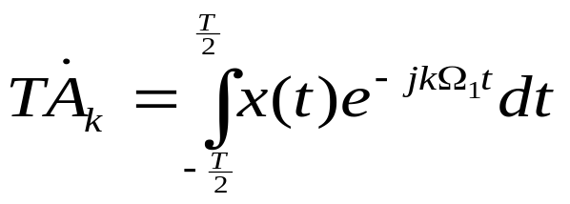
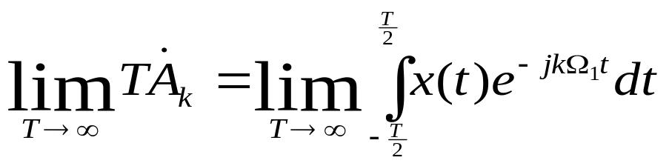
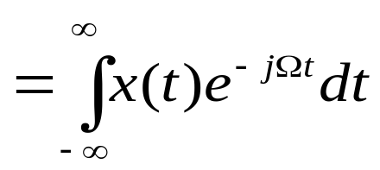

于是，将傅里叶级数分析式两边统乘T
取T→∞的极限
应该是一确定的函数。

Slide 4




Slide 5
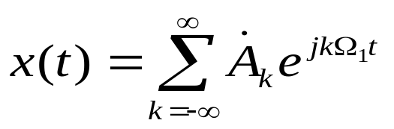
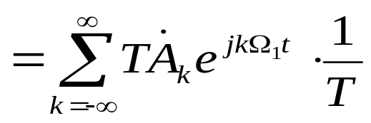
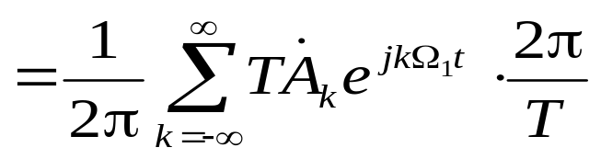
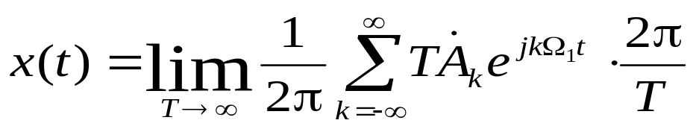
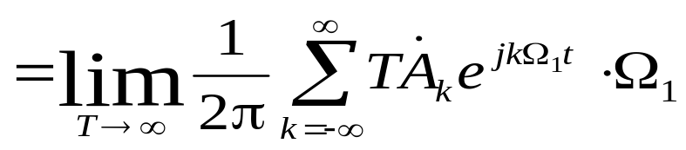
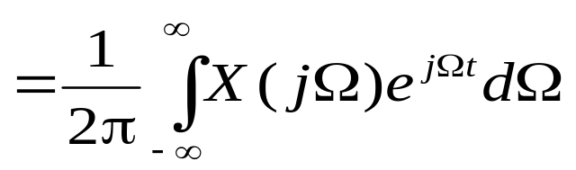
对应的傅里叶级数展开式
当T→∞的时候，

Slide 6
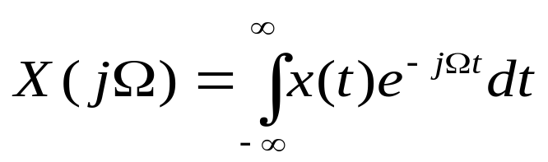
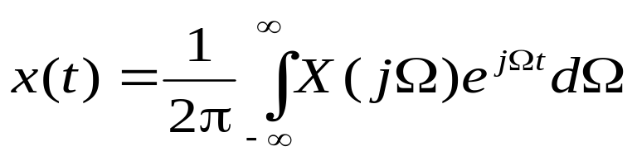


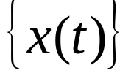


我们将X(jΩ)表示非周期信号的频谱，即是傅里叶正变换
式
即是傅里叶反变换。上两式称作傅里叶变换对，常表示为
ℱ
ℱ ⁻¹

Slide 7
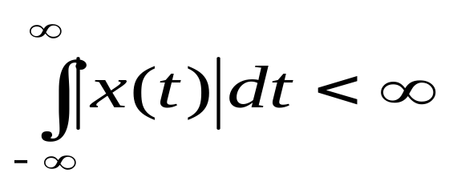
二、傅里叶变换的收敛问题
得到傅里叶变换的过程，隐含着其存在的充分条件与傅里叶级数一样：必须满足狄利赫里条件，即参加变换的函数在任一有限区间内，
⑴ 只有有限个一类间断点；
⑵ 只有有限个极值点，或称有限次振荡；
而且在整个时间上要
⑶ 绝对可积

Slide 8
在我们今后的学习中同学们会看到，当允许频域中出现冲激信号δ(Ω)时，以上绝对可积的条件不是必须的。于是，许多不满足以上条件的信号，甚至于周期信号都可以有它们的傅里叶变换。这给信号与系统的分析带来了很大的方便。

